Slide 2
বাংলা ক্লাসে
সকলকে শুভেচ্ছা

Slide 3
পরিচিতি
শ্রেণি: একাদশ ও দ্বাদশ
বিষয়: বাংলা দ্বিতীয় পত্র
সময়: ৫০ মিনিট
মোসা:জান্নাতুল ফেরদৌস
প্রভাষক (বাংলা)
গোবরচাঁপাহাট ডিগ্রি কলেজ,
বদলগাছী,নওগাঁ।

Slide 4
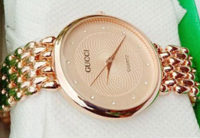
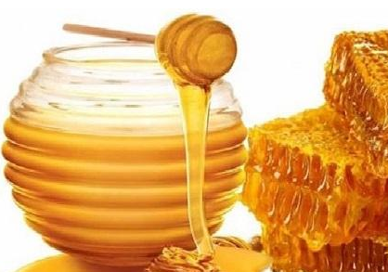
ঘড়ি
মধু
ঘোড়ি
মোধু
অভিধান
ঘড়ি
মধু
অভিধান
এগুলো শব্দের বানান।
ওভিধান্‌
ঘোড়ি
মোধু
ওভিধান্‌
এগুলো শব্দের উচ্চারণ।
আর শব্দের উচ্চারণের এই পরিবর্তন দেখতে পাচ্ছি শব্দের আদিতে এবং আদ্য ‘অ’-তে।

Slide 5
এসো একটি ভিডিও দেখি

Slide 6
আজকের পাঠ
আদ্য ‘অ’ উচ্চারণের নিয়ম

Slide 7
শিখনফল
এই পাঠ শেষে শিক্ষার্থীরা..............
১. আদ্য ‘অ’ উচ্চারণের নিয়ম বলতে পারবে;
২. নিয়মগুলো ব্যাখ্যা করতে পারবে;
৩. নিয়ম সংক্রান্ত শব্দের সঠিক উচ্চারণ লিখতে পারবে।

Slide 8
সহজ শিখন কৌশল
A Gi ci B / C / D / E ( w / x / y / ~ )
A Gi ci F-Kvi ( „ )
A Gi ci h-djv ( ¨ )
A + i-djv ( ª )
A Gi ci †id ( © )
A Gi ci ÿ / Á

Slide 9
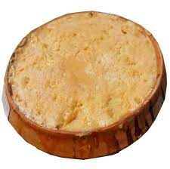
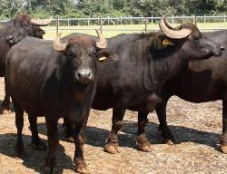
ঘড়ি>ঘোড়ি
দধি>দোধি
মহিষ>মোহিশ্‌
1. শব্দের আদিতে ‘অ’ থাকলে বা অন্য ব্যঞ্জনের সাথে ‘অ-কার’ হিসেবে যুক্ত থাকলে এবং এর পরই ‘ই/ঈ, উ/ঊ কিংবা এদের কার চিহ্ন’ থাকলে আদ্য ‘অ’-এর উচ্চারণ ‘ও’ বা ‘ও-কারের’ মতো উচ্চারিত হয়।
যেমন: অ + ই : অভিমান>ওভিমান, যদি>যোদি, অধিকার>ওধিকার, মতি> মোতি, অলি>ওলি,
অ + ঈ : অতীত>ওতিত, অধীন>ওধিন, সতি>সোতি, গভীর>গোভির, নবীন>নোবিন্‌,
অ + উ : অনু>ওনু, অনুদান>ওনুদান, বউ>বোউ, সরু>সোরু, গরু>গোরু, বকুল>বোকুল, করুণ>কোরুন্‌,
অ + ঊ : অকূল>ওকুল্‌, অদূর>ওদুর্‌, বধূ>বোধু, ময়ূর>মোয়ুর্‌, অনূদিত>ওনুদিত এরূপ আরও অনেক শব্দ।

Slide 10
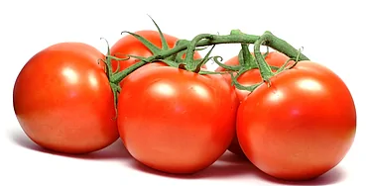
মসৃণ (মোস্‌সৃন্‌)
২. শব্দের আদিতে অ-কারের পর ঋ-কার যুক্ত ব্যঞ্জনবর্ণ থাকলে অ-কার সাধারণত ও-কারের মতো উচ্চারিত হয়। যেমন- যকৃত (জোক্‌কৃত্‌), কর্তৃ (কোর্‌তৃ), বক্তৃতা (বোক্‌তৃতা) ইত্যাদি।

Slide 11
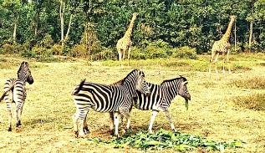
বন্য>বোন্‌নো
পণ্য>পোন্‌নো
৩. শব্দের আদিতে অবস্থিত ‘অ’ কিংবা ‘অ-কার’ যুক্ত বর্ণের পর ‘য-ফলা’ যুক্ত ব্যঞ্জন থাকলে আদ্য ‘অ’ ‘ও-কারের’ মতো উচ্চারিত হয়।
যেমন: অন্য>ওন্‌নো, অব্যয়>ওব্‌বোয়, অত্যধিক>ওত্‌তোধিক্‌, কন্যা>কোন্‌না, অদ্য>ওদ্‌দো, পদ্য>পোদ্‌দো ইত্যাদি।

Slide 12
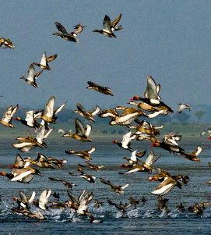
প্রচুর (প্রোচর্‌)
গ্রন্থ (গ্রোন্‌থো)
৪. শব্দের আদিতে অ-যুক্ত র-ফলা থাকলে অ-এর উচ্চারণ ও-কারের মতো হয়। যেমন- প্রকার (প্রোকার্‌), ব্রত (ব্রোতো), প্রকাশ (প্রোকাশ্‌), ক্রমশ (ক্রোমোশো), প্রমাণ (প্রোমান্‌), ভ্রমণ (ভ্রোমোন্‌) প্রমুখ (প্রোমুখো) ইত্যাদি।

Slide 13
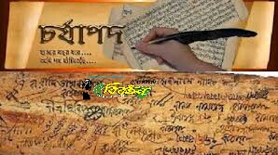
চর্যাপদ (চোর্‌জাপদ্‌)
৫. রেফ-এর পর য থাকলে এবং এদের পূর্বে শব্দের আদিতে অ-কার থাকলে তা ও-কারের মতো উচ্চারিত হয়। যেমন- পর্যন্ত (পোর্‌জোন্‌তো), মর্যাদা (মোর্‌জাদা) পর্যায় (পোর্‌জায়) ইত্যাদি।

Slide 14
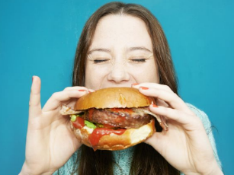
কক্ষ (কোক্‌খো)
বক্ষ (বোক্‌খো)
ভক্ষণ (ভোক্‌খোন্‌)
৬. শব্দের আদিতে ‘অ’ বা অ-কারের পরে ক্ষ বা জ্ঞ থাকলে আদ্য ‘অ’ ও-এর মত উচ্চারিত হয়। উদাহরণ- অক্ষ (ওক্‌খো), দক্ষ (দোক্‌খো), লক্ষণ (লোক্‌খোন্‌), পক্ষ (পোক্‌খো), রক্ষা (রোক্‌খা), তক্ষক (তোক্‌খোক্‌) যজ্ঞ (জোগ্‌গোঁ) ইত্যাদি।

Slide 15
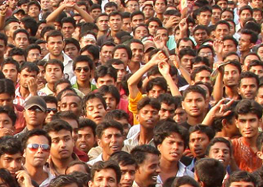
বন (বোন্‌)
গণ (গন্‌)
৭. একাক্ষর শব্দের আদিতে ব্যঞ্জনে যুক্ত অ-কারের পর দন্ত্য-ন থাকলে কখনো কখনো অ-কারের উচ্চারণ ও-কারের মতো হয়। যেমন- মন (মোন্‌), বন (বোন্‌) ইত্যাদি।
তবে ‘দন্ত্য-ন’ স্থলে ‘মূর্ধন্য-ণ’ থাকলে ‘অ-ধ্বনির উচ্চারণ অবিকৃত থাকে। যেমন- রণ (রন্‌), শণ (শন্‌) পণ (পন্‌), ক্ষণ (খন্‌) ইত্যাদি।

Slide 16
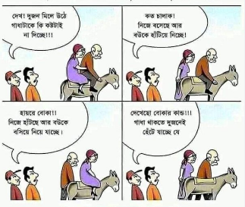
অবিজ্ঞ (অবিগ্‌গোঁ)
সমূল (শমুল্‌)
৮. আদ্য ‘অ’ শব্দটির না-বোধক অর্থ প্রকাশ করলে অ-এর উচ্চারণ অবিকৃত থাকে। যেমন- অজ্ঞ = অগ্‌গোঁ, অজ্ঞান = অগ্‌গ্যাঁন্‌, অজ্ঞাত (অগ্‌গ্যাঁতো), অসীম (অশিম্‌), অনিয়ম (অনিয়োম্‌) ইত্যাদি।
এছাড়াও সহ বা সহিত অর্থে ‘স’-য়ে যুক্ত আদ্য ‘অ’ অবিকৃত থাকে। যেমন- সচিত্র (শচিত্‌ত্রো) সবিনয় (শবিনয়্‌), সসীম (শশিম্‌), সব্যয় (শব্‌ব্যায়্‌) ইত্যাদি।

Slide 17
দলীয় কাজ
প্রত্যেক দল উদাহরণসহ আদ্য ‘অ’ উচ্চারণের একটি করে নিয়ম লেখ।

Slide 18
মূল্যায়ন
নিচের শব্দগুলোর উচ্চারণ লেখি:
কর্তৃত্ব, মর্যাদা, অভিজ্ঞ, অজ্ঞাত, তক্ষক, সবিনয়, অত্যধিক, অনূদিত, নবীন, অনু।

Slide 19
বাড়ির কাজ
তোমাদের পাঠ্য বই (বাংলা সাহিত্য পাঠ) থেকে এমন ১০টি শব্দ খুঁজে বের কর, যাদের আদ্য ‘অ’-এর উচ্চারণ সংবৃত অর্থাৎ ‘ও-কারের’ মতো এবং এদের উচ্চারণ লেখ।
বাড়ির কাজ পাঠাও আমাদের কলেজের ফেসবুক গ্রুপে গিয়ে গুগল ক্লাসরুমে।

Slide 20
পরবর্তী ক্লাস আলোচনা ও উপকরণ প্রদান।

Slide 21
ধন্যবাদ

